Slide 1
Diapo n’étant pas destinée à être présentée par les intervenants (A masquer).
PRÉALABLE
Contexte et objectif du document
Ce support de présentation a été élaboré dans le cadre d’une action impulsée par le Groupe de Travail Effluents Non Domestiques (GT END), qui souhaite se mobiliser collectivement pour faire face à la pénurie de candidats qualifiés constatée lors de leurs campagnes de recrutement pour des postes en lien avec cette thématique. L’objectif de ce travail est d’assurer la promotion de ces métiers, aujourd’hui délaissés pour d’autres plus directement en lien avec la protection des milieux naturels.
Ce document est mis à disposition des membres du réseau du Graie souhaitant intervenir dans des organismes dispensant des formations dans l’eau ou l’environnement. Dans un souci de suivi et d’appréciation de l’efficacité de la démarche, le Graie devra être informé par mail (eauetsante@graie.org) de toute intervention réalisée.
Le contenu est proposé à titre indicatif et les intervenants sont libres de l’adapter aux spécificités de leur collectivité et de leur territoire. La durée de la présentation est estimée à 3h au total, découpé en 3 x 1h pour la description des missions / les deux REXs / le cas concret.
Concernant le cas concret, les auteurs ont imaginé un déroulé explicité en « Notes » sous les diapos n°57, 58, 66 et 70.
Ont également été mis en place :
- Une plaquette de présentation,
- Un sondage à destination des membres du GT afin d’identifier des volontaires susceptibles de promouvoir cette démarche auprès des organismes de formation,
- Une fiche métier, support d’aide à la rédaction des annonces de recrutement des collectivités.

Slide 2
LA GESTION DES EFFLUENTS NON DOMESTIQUES
Ou comment devenir acteur de la protection des milieux naturels
Date

Slide 3
PRÉALABLE
Une présentation en 5 temps de :
Une présentation du Graie et du Groupe de Travail
L'assainissement et la gestion des effluents non domestiques
Le métier du technicien en charge de la gestion des effluents non domestique
2 retours d'expériences de terrain
Une mise en situation
Notes:
1 dia d'entrée en matière, pour être à l'aise et capter l'attention d'une classe de 20 jeunes !

Slide 4
PRÉALABLE
Présentation du Graie
Depuis 35 ans, le Graie :
Anime la communauté des acteurs de l’eau et de la ville,
L’alimente en connaissances scientiﬁques et retours d’expériences,
L’éclaire sur la réglementation, les solutions techniques et les enjeux partagés.
EAU DANS LA VILLE
EAU ET SANTÉ
MILIEUX AQUATIQUES
Le GRAIE pilote en particulier, un groupe de travail « Effluents Non Domestiques », au sein duquel des exploitants de réseaux d’assainissement de la région Auvergne Rhône Alpes échangent et partagent leurs difficultés et REXs sur le sujet.
L’organisation régulière de réunions de travail permet :
L'accueil et l'accompagnement des nouveaux Chargés de mission dans le domaine,
La production et la diffusion de notes et guides techniques sur différents sujets en lien avec la thématique, à destination des professionnels de l'assainissement
La mise en commun de nombreux documents au sein du "Centre de ressources END" sur le site internet du Graie
L'organisation d'une rencontre nationale annuelle
Pour en savoir plus, rendez-vous sur le site du Graie ou accéder à la note de présentation du réseau « Gestion des effluents non domestiques ».

Slide 5
PRÉALABLE
Auteurs
Ce document a été réalisé par le groupe de travail régional du Graie sur la gestion des effluents non domestiques. L’animation de ce réseau est soutenue par les Agences de l’eau Rhône Méditerranée Corse et Loire Bretagne, ainsi que par la Métropole de Lyon.
Rédaction du document :
Emilie Frachisse - Valence Romans Agglo Mathieu Ronze - CC du Pays de l’Arbresle
Olivier Darne - Saint Etienne Métropole Margot Trinel - Loire Forez Agglomération
Philippe Israël - CC du Pays du Mont Blanc Alexandra Pinscloux - Graie
Version n°2 - Aout 2023
Avec le soutien de :

Slide 6
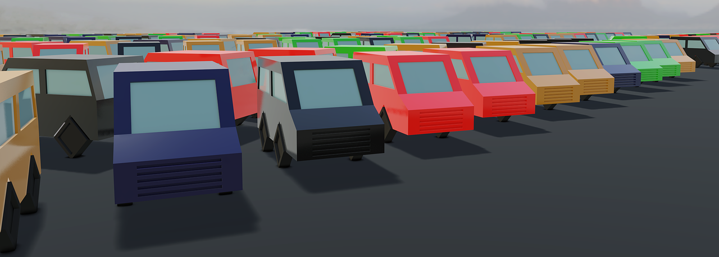
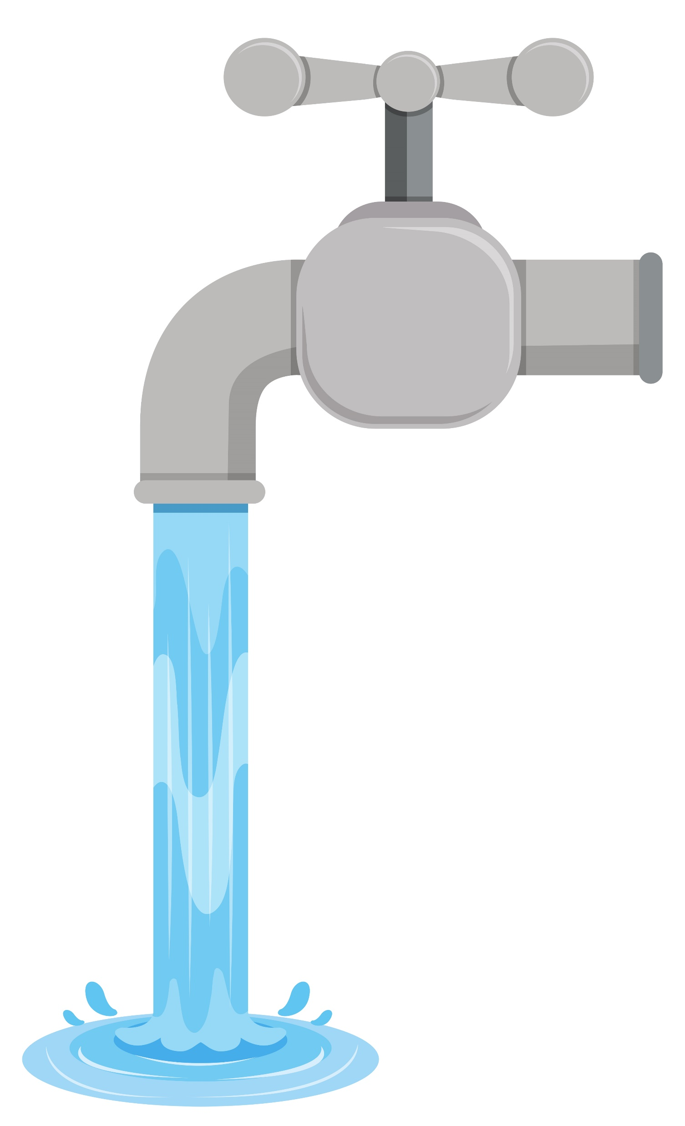
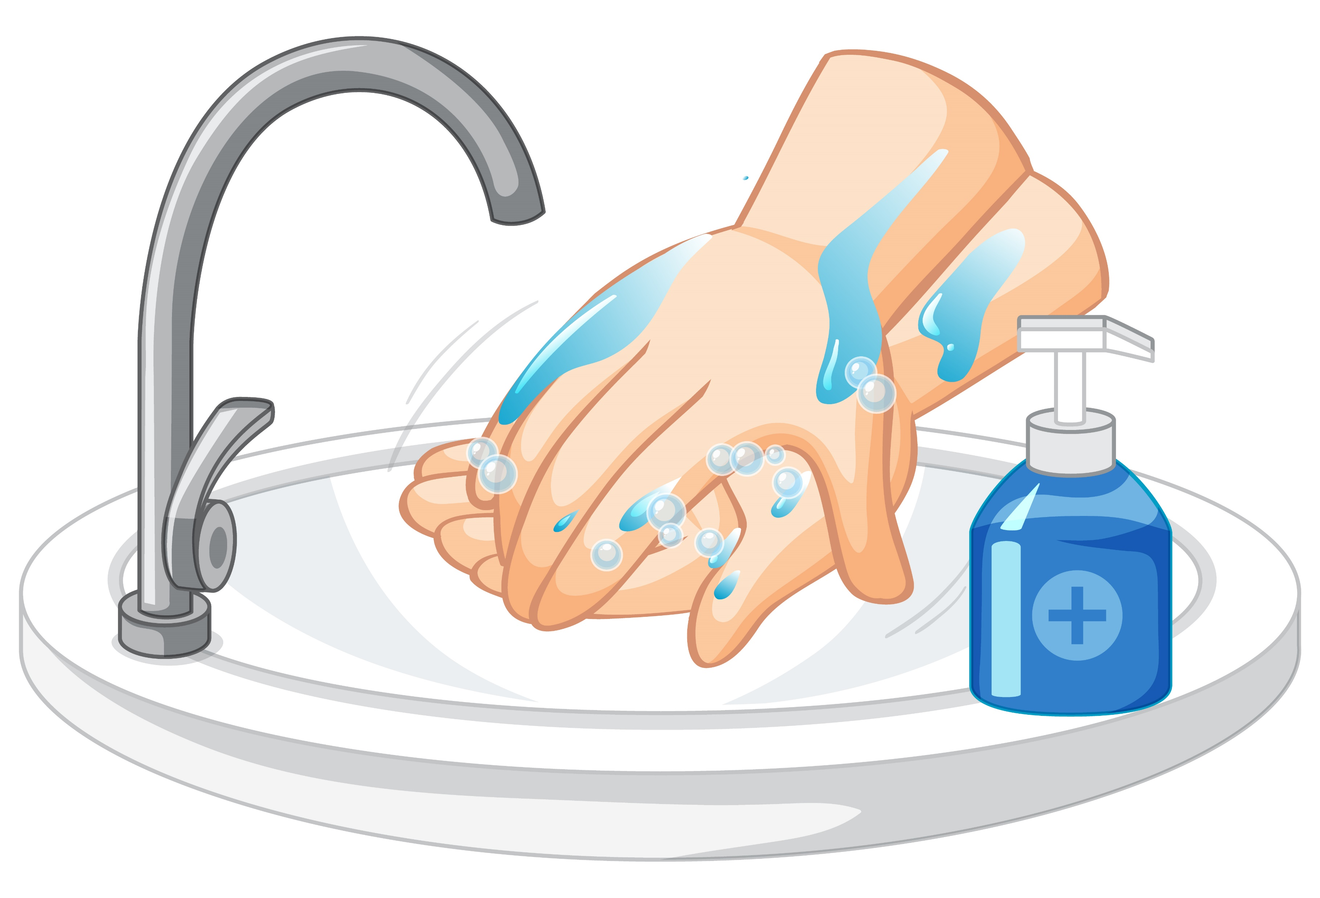
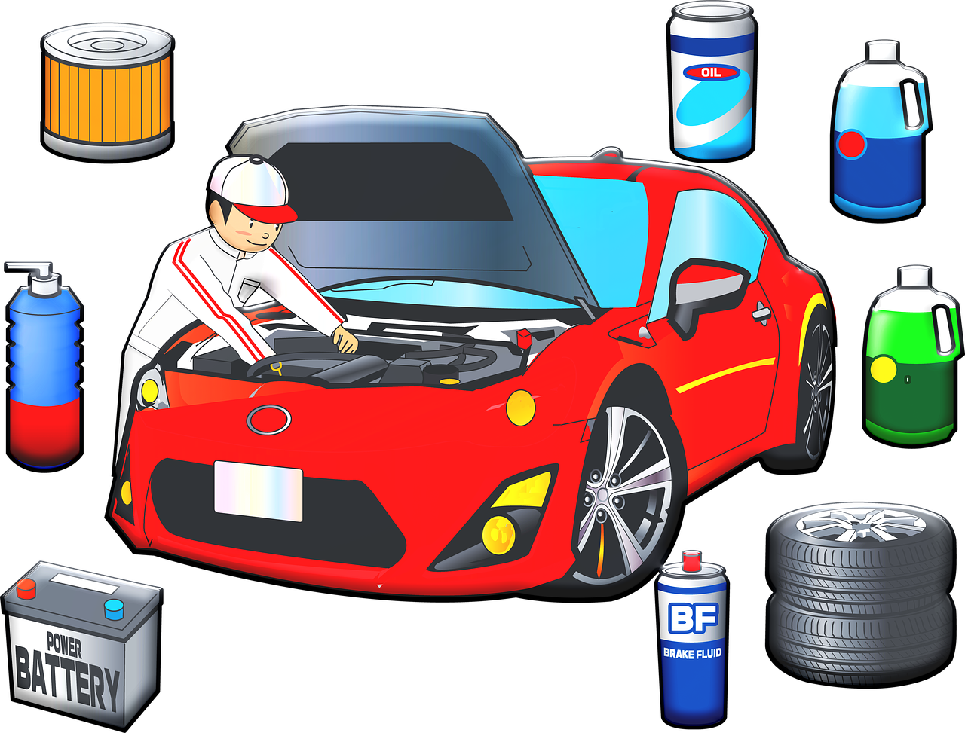
INTRODUCTION
Petit cycle de l’eau
Distribution de carburant
Pré-traitement
EAUX PLUVIALES
Voirie
Réseau Incendie
EAU USEES
Récupération
Usage Domestique
Usage Non Domestique
Pré-traitement
Zéro rejet
Amélioration des pratiques

Slide 7
INTRODUCTION
Trois types d’effluents
Domestique : eaux usées d'un immeuble ou d'un établissement, produites essentiellement par le métabolisme humain et les activités ménagères.
→ Raccordemen obligatoire.
Assimilé domestique : les eaux usées d'un immeuble ou d'un établissement résultant d'utilisations de l'eau assimilables aux utilisations de l'eau à des fins domestiques.
→ Droit au raccordement.
Non domestique : Rejets autres que sanitaires générés par tout établissement privé ou public:
eaux de process, de lavages, eaux de ruissellement souillées …
ou susceptibles de contenir des substances dangereuses ou polluantes
→ Pas d’obligation de collecte, soumise à condition fixée par la collectivité en fonction de la capacité de ses réseaux et stations d’épuration.

Slide 8
INTRODUCTION
Pour une meilleure gestion des effluents non domestiques
Contexte et enjeux
Exemple de la démarche Epuretox & Detox’eau initiée par le Grand Chalon, Le Syndicat Intercommunal EAM (Syndicat Intercommunal pour le Traitement des Effluents de l’Agglomération Mâconnaise) ont contractualisé avec la CCI71 et l’agence de l’eau RMC
https://www.youtube.com/watch?v=S8D5U7aYUzQ&t=38s

Slide 9
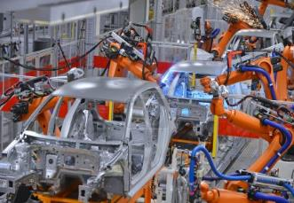
INTRODUCTION
Les activités concernées par des rejets d’Effluents Non Domestiques
Travail des métaux
Agroalimentaire
Métiers du pétrole
…
Industriels
Travail du bois
Garage
Peintre
…
Artisans
Centres techniques
Piscines
Hôpitaux
…
Etablissements publics

Slide 10
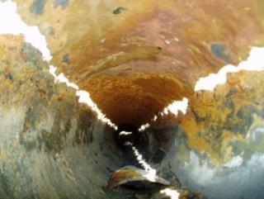
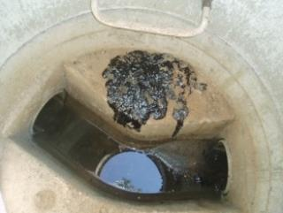
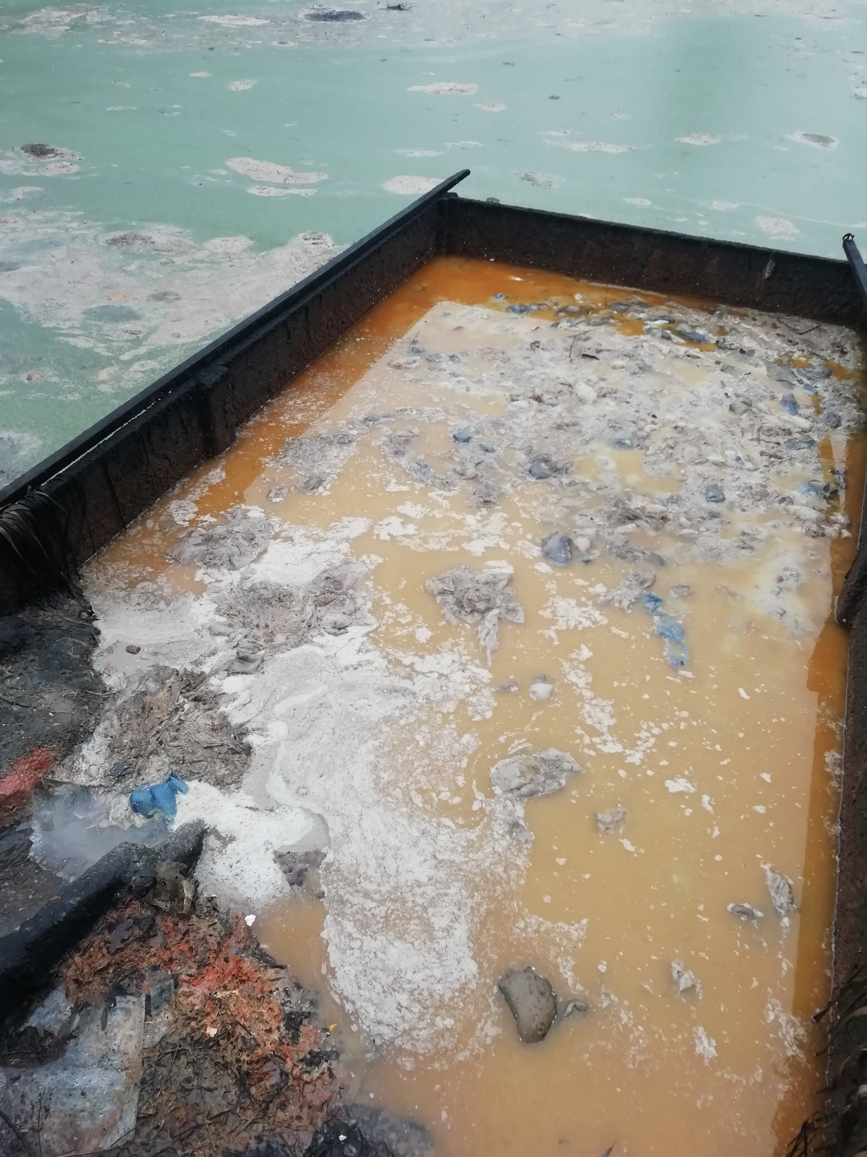
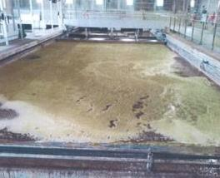
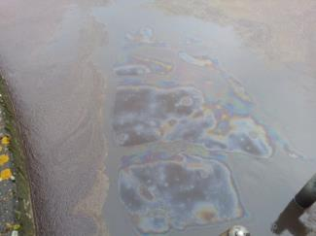
POURQUOI FAUT-IL EXERCER UN CONTRÔLE ?
Les problématiques engendrées par les rejets de ces activités non domestiques
Dans les réseaux : obturation par des dépôts graisseux, détérioration par des effluents toxiques…
© Saint Etienne Métropole
© Saint Etienne Métropole
Au niveau des stations d’épuration : dégradation des ouvrages, dysfonctionnement des équipements, non-conformité des rejets et de la qualité des boues…
© Saint Etienne Métropole
Risques pour les agents exploitants : toxicité, H2S…
© CC du Pays de l’Arbresle
© Saint Etienne Métropole

Slide 11
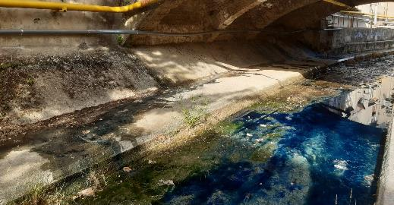
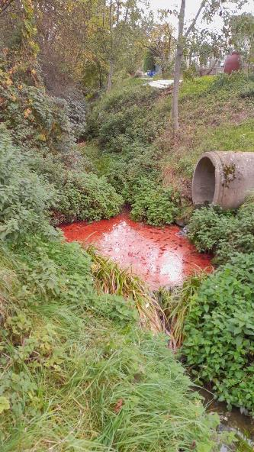
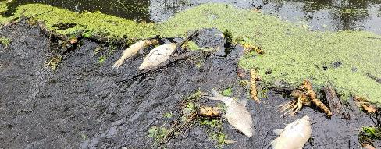
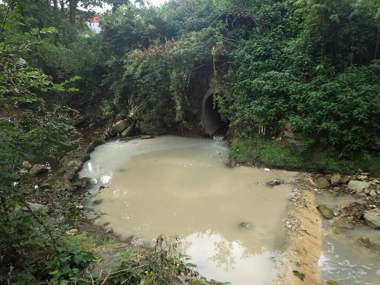
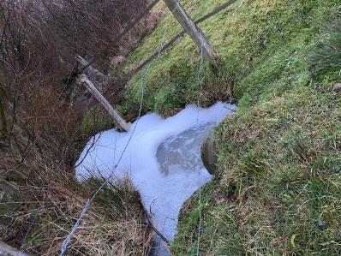
POURQUOI FAUT-IL EXERCER UN CONTRÔLE ?
Les problématiques engendrées par les rejets de ces activités non domestiques
Dans les cours d’eau : eutrophisation, pollution du milieu, mortalité piscicole, perte de biodiversité
© Valence-Romans Agglo
© CC du Pays de l’Arbresle
© Loire Forez Agglomération
© Saint Etienne Métropole

Slide 12
LES OUTILS JURIDIQUES
Code de l’environnement
→ Principe du pollueur payeur
Principe juridique et économique piloté par l’article l’article L. 110-1, qui indique que « les frais résultant des mesures de prévention, de réduction de la pollution et de lutte contre celle-ci sont supportés par le pollueur ».
→ Article L.541-2
“Il est interdit de déverser un déchet dangereux au réseau d’assainissement, au milieu naturel ou aux ordures ménagères.”
Code la santé publique
→ Article L.1331-10
“Tout déversement d’eaux usées autres que domestiques, dans les égouts publics doit être préalablement autorisé par la collectivité compétente et à laquelle appartiennent les ouvrages qui seront empruntés par ces eaux usées avant de rejoindre le milieu naturel.”

Slide 13
LE RÔLE DE LA COLLECTIVITÉ
L’Arrêté d’autorisation de raccordement
“Tout déversement d’eaux usées autres que domestiques, dans les égouts publics doit être préalablement autorisé par la collectivité compétente et à laquelle appartiennent les ouvrages qui seront empruntés par ces eaux usées avant de rejoindre le milieu naturel.”
Document établit par la collectivité
Précise les conditions techniques, financières et juridiques
La collectivité peut imposer :
L’installation d’un prétraitement
La mise en place d’instruments d’autosurveillance
Le paiement d’une redevance assainissement pour les surcoûts/désagréments engendrés par la collecte et le traitement des effluents de l’établissement et éviter que ceux-ci soient supportés par les administrés.
Notes:
L’installation d’un prétraitement au sein de l'établissement afin d’abattre une partie de la pollution
La mise en place d’instruments d’autosurveillance de l’établissement ND pour vérifier la conformité des rejets
Le paiement d’une redevance assainissement pour les surcoûts/désagréments engendrés par la collecte et le traitement des effluents de l’établissement (principe du pollueur/payeur) et éviter que ceux-ci soient supportés par les administrés.

Slide 14
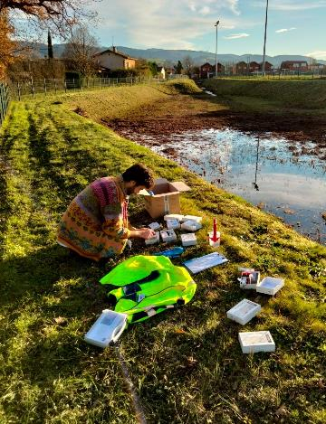
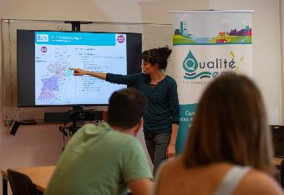
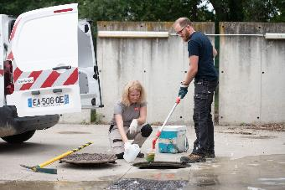
LE SERVICE DANS LA COLLECTIVITE
S’assurer de la conformité des rejets ND avec les enjeux milieux, équipements et la santé de ses agents
→ Une antenne dédiée au sein du service assainissement
→ Un ou des techniciens/chargés de mission spécialisés
UNITÉ REJETS NON DOMESTIQUES
SERVICE EAU-INDUSTRIE
© Jean Delmarty
SERVICE ENVIRONNEMENT QUALITE SECURITE ET PREVENTION
© CC du Pays de l’Arbresles
© Jean Delmarty

Slide 15
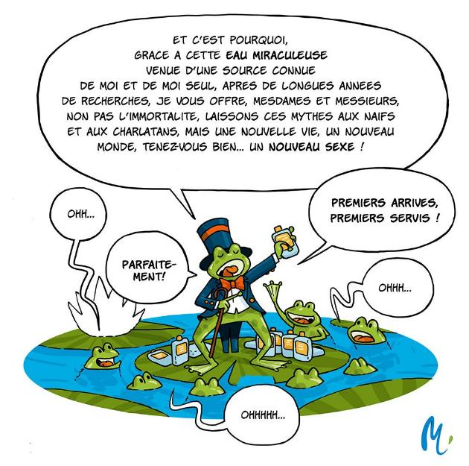
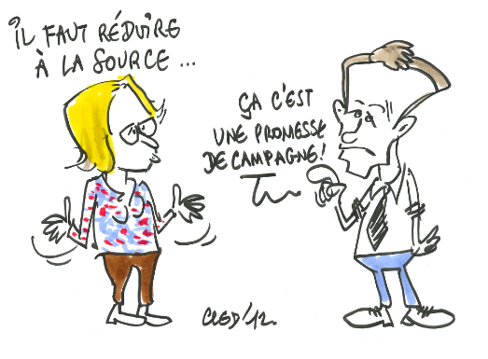
LE RÔLE DU TECHNICIEN
Préserver le vivant → focus micropolluants
Biodiversité

Slide 16
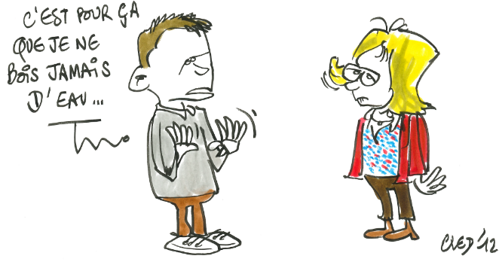
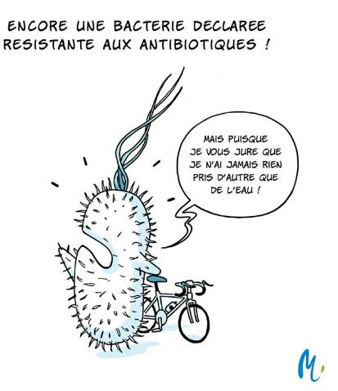
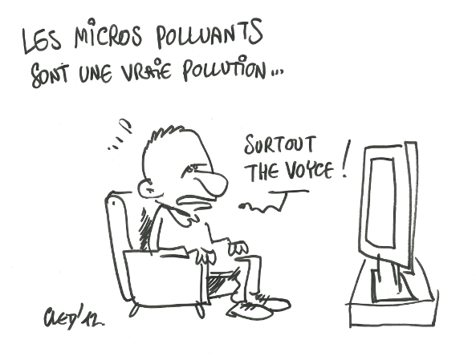
LE RÔLE DU TECHNICIEN
Préserver le vivant → focus micropolluants
Santé humaine

Slide 17
PRÉSENTATION DU MÉTIER
Les enjeux
PRÉSERVER
Les milieux aquatiques et l’ensemble des milieux naturels vis à vis des pollutions industrielles
La personne en charge de la gestion des effluents non domestiques :
ACCOMPAGNE, SUIT, CADRE, CONTRÔLE ET RÉGULARISE
… les établissements à l'origine de rejets non domestiques (dont toxiques).
IMPLIQUER
Les entreprises ainsi que les établissements publics dans une démarche vertueuse
PROTEGER
Les infrastructures
Les agents
Le vivant
SENSIBILISER
Les acteurs économiques, territoriaux et le grand public

Slide 18
PRÉSENTATION DU MÉTIER
Les missions
Met en œuvre une STRATÉGIE globale de gestion des END
© Jean Delmarty
Notes:
Si du temps (comme pour les diapos suivantes) prendre des exemples sur son territoire à l’oral. Difficultés et réussites, REX.
Possibilité de développer sur :
Implication des acteurs
Prioriser le neuf pour être au norme
Rechercher et identifier les sources de pollution
Trouver les secteurs prioritaires, comment ? Pourquoi ? Comment les contacter ?
Avoir un règlement d’assainissement cohérent, etc.

Slide 19
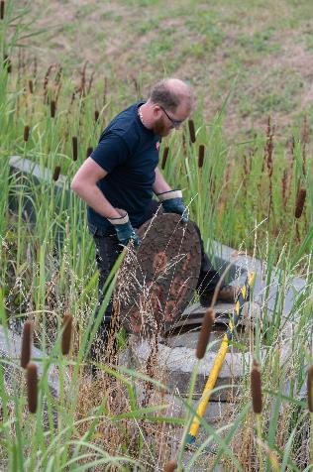
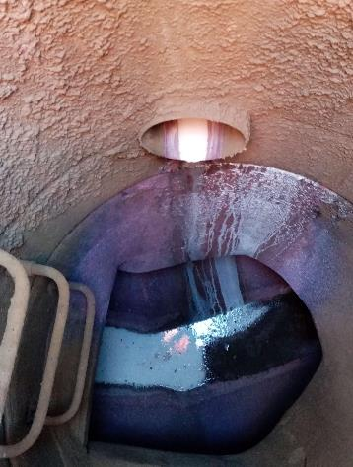
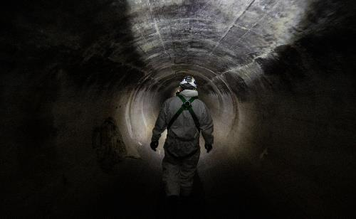
PRÉSENTATION DU MÉTIER
Les missions
Met en œuvre une STRATÉGIE globale de gestion des END
RECHERCHE les pollutions à la source
© Jean Delmarty
© Saint Etienne Métropole
© Jean Delmarty
Notes:
Si du temps (comme pour les diapos suivantes) prendre des exemples sur son territoire à l’oral. Difficultés et réussites, REX.
Possibilité de développer sur :
Implication des acteurs
Prioriser le neuf pour être au norme
Rechercher et identifier les sources de pollution
Trouver les secteurs prioritaires, comment ? Pourquoi ? Comment les contacter ?
Avoir un règlement d’assainissement cohérent, etc.

Slide 20
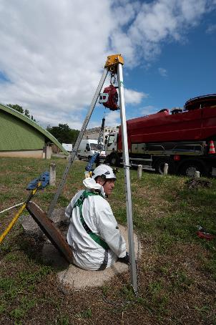
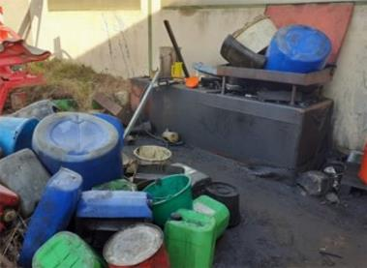
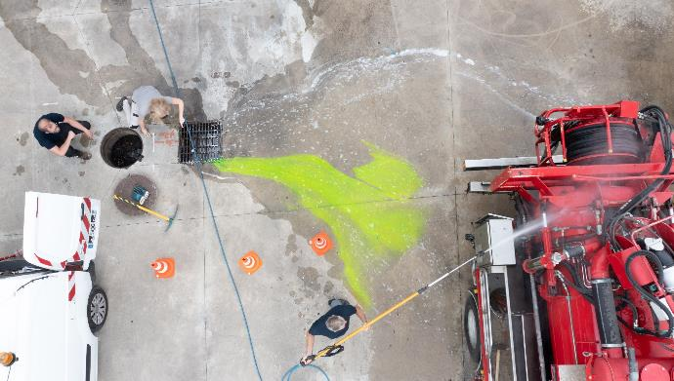
PRÉSENTATION DU MÉTIER
© Jean Delmarty
Les missions
Met en œuvre une STRATÉGIE globale de gestion des END
RECHERCHE les pollutions à la source
VISITE des sites industriels et DIAGNOSTIQUE des anomalies et des insuffisances de traitement
© CC Montsdu Lyonnais
© Jean Delmarty
Notes:
Si du temps (comme pour les diapos suivantes) prendre des exemples sur son territoire à l’oral. Difficultés et réussites, REX.
Possibilité de développer sur :
Implication des acteurs
Prioriser le neuf pour être au norme
Rechercher et identifier les sources de pollution
Trouver les secteurs prioritaires, comment ? Pourquoi ? Comment les contacter ?
Avoir un règlement d’assainissement cohérent, etc.

Slide 21
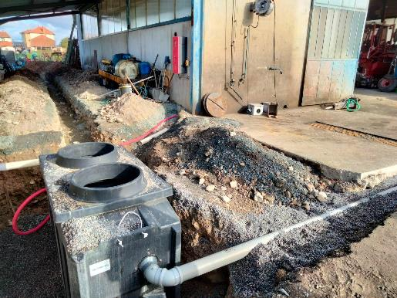
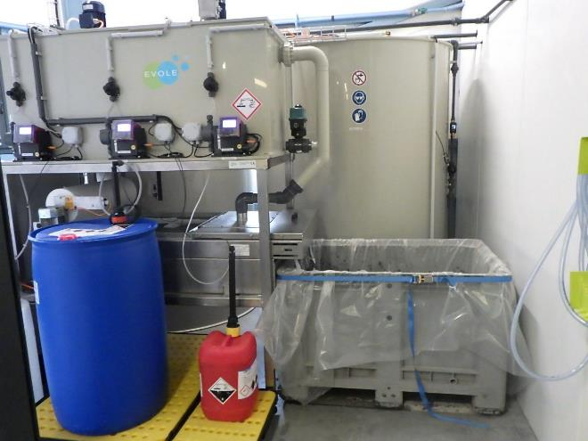
PRÉSENTATION DU MÉTIER
Les missions
Met en œuvre une STRATÉGIE globale de gestion des END
RECHERCHE les pollutions à la source
VISITE des sites industriels et DIAGNOSTIQUE des anomalies et des insuffisances de traitement
© CC du Pays de l’Arbresle
ACCOMPAGNE les établissements pour leur mise en conformité
© Valence Romans Agglo
Notes:
Si du temps (comme pour les diapos suivantes) prendre des exemples sur son territoire à l’oral. Difficultés et réussites, REX.
Possibilité de développer sur :
Implication des acteurs
Prioriser le neuf pour être au norme
Rechercher et identifier les sources de pollution
Trouver les secteurs prioritaires, comment ? Pourquoi ? Comment les contacter ?
Avoir un règlement d’assainissement cohérent, etc.

Slide 22
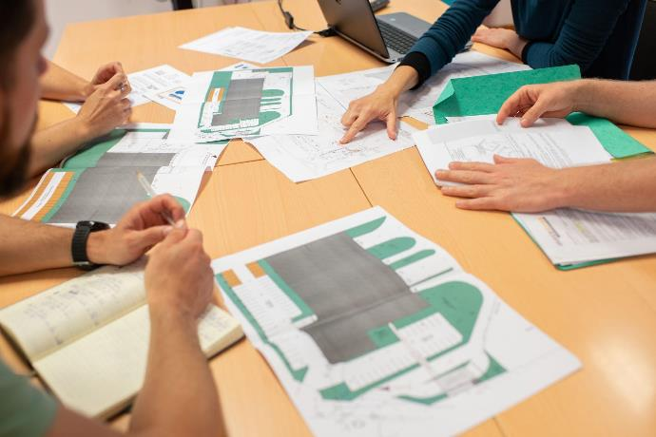
PRÉSENTATION DU MÉTIER
Les missions
Met en œuvre une STRATÉGIE globale de gestion des END
RECHERCHE les pollutions à la source
VISITE des sites industriels et DIAGNOSTIQUE des anomalies et des insuffisances de traitement
ACCOMPAGNE les établissements pour leur mise en conformité
DÉLIVRE des autorisations administratives, suit les procédures et les litiges
© Jean Delmarty
Notes:
Si du temps (comme pour les diapos suivantes) prendre des exemples sur son territoire à l’oral. Difficultés et réussites, REX.
Possibilité de développer sur :
Implication des acteurs
Prioriser le neuf pour être au norme
Rechercher et identifier les sources de pollution
Trouver les secteurs prioritaires, comment ? Pourquoi ? Comment les contacter ?
Avoir un règlement d’assainissement cohérent, etc.

Slide 23
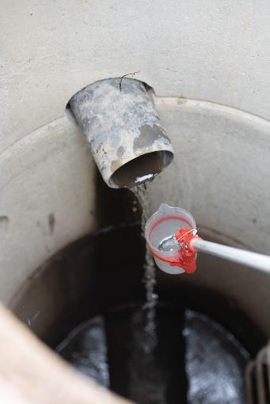
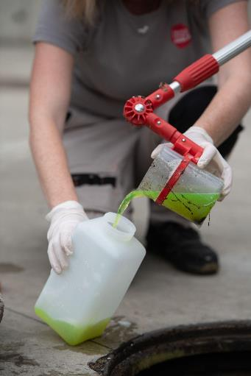
PRÉSENTATION DU MÉTIER
Les missions
Met en œuvre une STRATÉGIE globale de gestion des END
RECHERCHE les pollutions à la source
VISITE des sites industriels et DIAGNOSTIQUE des anomalies et des insuffisances de traitement
ACCOMPAGNE les établissements pour leur mise en conformité
DÉLIVRE des autorisations administratives, suit les procédures et les litiges
© Jean Delmarty
Organise des campagnes de MESURES et suit/analyse les données d’AUTO-SURVEILLANCE
© Jean Delmarty
Notes:
Si du temps (comme pour les diapos suivantes) prendre des exemples sur son territoire à l’oral. Difficultés et réussites, REX.
Possibilité de développer sur :
Implication des acteurs
Prioriser le neuf pour être au norme
Rechercher et identifier les sources de pollution
Trouver les secteurs prioritaires, comment ? Pourquoi ? Comment les contacter ?
Avoir un règlement d’assainissement cohérent, etc.

Slide 24
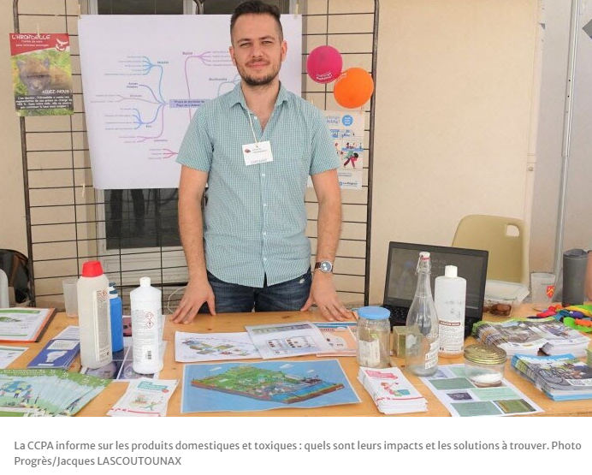
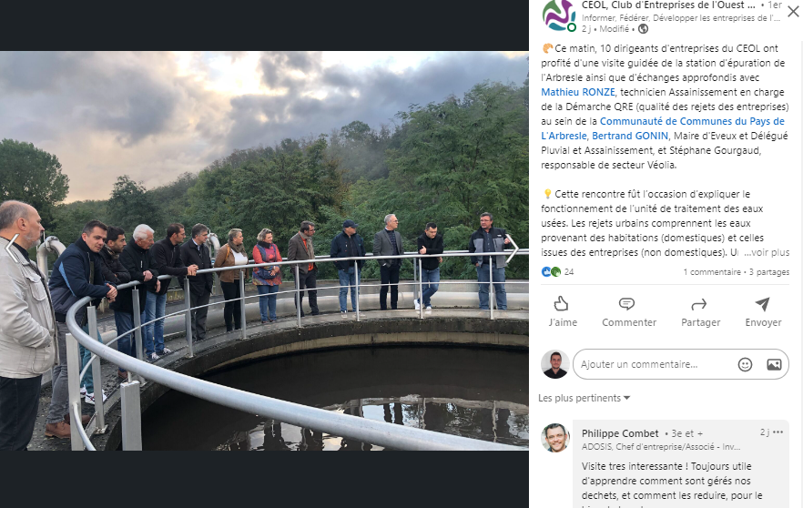
PRÉSENTATION DU MÉTIER
Les missions
Met en œuvre une STRATÉGIE globale de gestion des END
RECHERCHE les pollutions à la source
VISITE des sites industriels et DIAGNOSTIQUE des anomalies et des insuffisances de traitement
© CC du Pays de l’Arbresle
ACCOMPAGNE les établissements pour leur mise en conformité
DÉLIVRE des autorisations administratives, suit les procédures et les litiges
Organise des campagnes de MESURES et suit/analyse les données d’AUTO-SURVEILLANCE
SENSIBILISE les entreprises et le grand public
© CC du Pays de l’Arbresle
Notes:
Si du temps (comme pour les diapos suivantes) prendre des exemples sur son territoire à l’oral. Difficultés et réussites, REX.
Possibilité de développer sur :
Implication des acteurs
Prioriser le neuf pour être au norme
Rechercher et identifier les sources de pollution
Trouver les secteurs prioritaires, comment ? Pourquoi ? Comment les contacter ?
Avoir un règlement d’assainissement cohérent, etc.

Slide 25
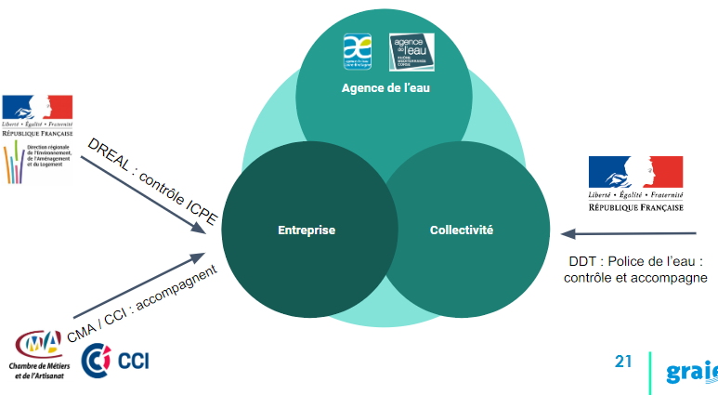
PRÉSENTATION DU MÉTIER
Les points forts
→ TRANSVERSALITÉ DES MISSIONS
→ DIVERSITÉ D’ACTEURS
PILOTER
EXÉCUTER
à l’interface de
SUIVRE ET ANIMER
→ DÉMARCHE D’INVESTIGATION

Slide 26
PRÉSENTATION DU MÉTIER
Comment y accéder ?
BAC +2 à BAC +5
MÉTIERS DE L’EAU ET/OU DE L’ENVIRONNEMENT
BTS GEMEAU ou Gestion et protection de la nature,
DUT / BUT Génie biologique ou de l’Environnement,
Licences professionnelles (IG2E, GRPE, MAEP...),
Master et écoles d’ingénieur dans les métiers de l’eau
→ METIER NOVATEUR QUI EMBAUCHE,
→ APPRENTISSAGE POSSIBLE « SUR LE TAS » ….

Slide 27
FONCTIONNEMENT DE MA COLLECTIVITÉ (optionnel)

Slide 28
RETOUR D’EXPÉRIENCE N°1
Suivi d’une entreprise d’impression sur carton
Mathieu, CC du Pays de l’Arbresle

Slide 29
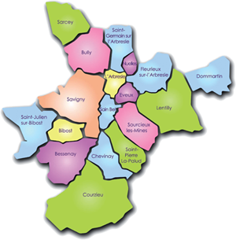
LA COLLECTIVITÉ
CC du pays de l’Arbresle
17 communes et près de 40 000 habitants (2019)
Création d’un service ND avec un 1 ETP dès 2018
→ Missions de Mathieu : Suivre, accompagner, contrôler et sensibiliser les 2500 entreprises potentiellement émettrices de rejets ND installées sur son territoire et raccordées au réseau d’assainissement collectif + sensibilisation grand public.
Lancement d’une OPC “Qualité des rejets des Entreprises” avec les Agences de l’Eau RMC + LB, pilotée par le Syndicat de Rivières Brévenne-Turdine (SYRIBT)
En 2018 : Seulement quelques grosses conventions de rejets non domestiques car “compétence” auparavant communale et non prioritaire.

Slide 30
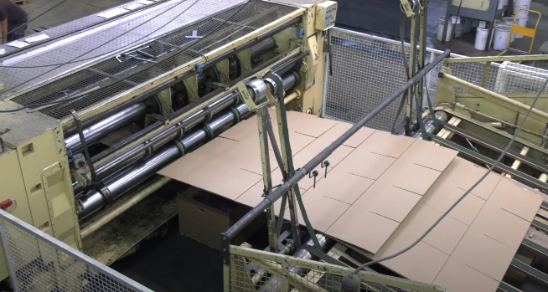
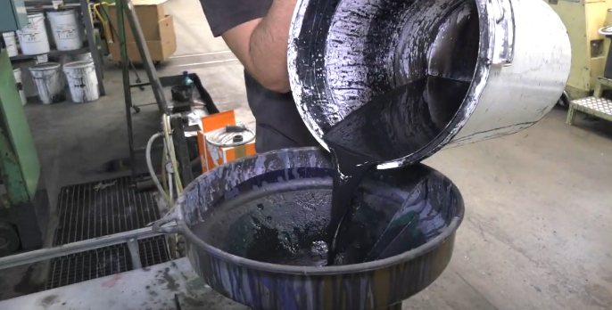
L’ENTREPRISE
Activité : conception et fabrication d’emballages en carton ondulé sur mesure
PME de 50 employés. Classé en Déclaration ICPE
© CC du Pays de l’Arbresle
4 lignes principales de fabrication, production, découpe et impression
Enjeux sur les vidanges des machines
Présence de plusieurs prétraitements :
4 fosses de décantation (1/machine)
Un bac décantation (1,5 m3)
Un débourbeur (1,5 m3)
© CC du Pays de l’Arbresle

Slide 31
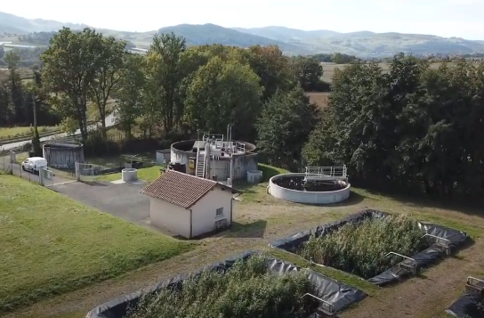
CONTEXTE ET CONSTAT
Lors de la prise de la compétence assainissement en 2019, Mathieu a relevé des signes de pollution au niveau de la STEP :
Bassin d’aération et clarificateur souvent noirs
DCO élevée en entrée (mais analyses globalement conformes)
© CC du Pays de l’Arbresle
→ Mathieu a donc recherché un établissement susceptible de rejeter des effluents noirs et récurrents parmi ceux implantés sur son territoire :
Et identifié cette entreprise d’impression sur carton au niveau de la zone d’activité attenante à la STEU

Slide 32
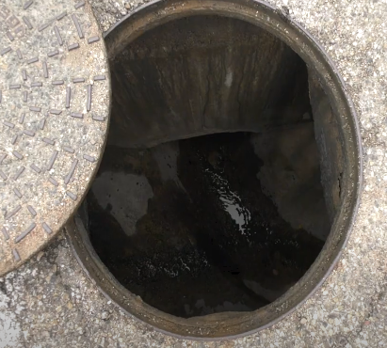
CONTEXTE ET CONSTAT
Suivi depuis une quinzaine d’années avec CSD (par SUEZ en Délégation), cette entreprise :
A fait évoluer ses pratiques,
Est réceptrice aux évolutions réglementaires,
Est proactive sur les questions environnementales.
Afin de confirmer son diagnostic, Mathieu a réalisé quelques recherches et constaté :
Des dépôts type “encres-hydrocarbures” dans les réseaux publics en aval du branchement de l’entreprise
Des résultats d’autosurveillance mettant en évidence une charge élevée mais variable en DCO + micropolluants (phénols, traces métaux lourds malgré tout…)
© CC du Pays de l’Arbresle

Slide 33
ACTIONS DE LA COLLECTIVITÉ
Mathieu s’est rapproché de l’entreprise pour leur faire part des problématiques rencontrées et leur demander de travailler sur des solutions pour améliorer la qualité de leurs effluents
Rejets (…) dysfonctionnements (…) pollution milieux (…) solutions ensemble ?
Autres entreprises (….) prétraitement (….) 200 000 € (….), solution ?
→ L’entreprise a proposé la mise en place d’un prétraitement particulièrement coûteux, sans réelle “prise de recul”. Il était nécessaire d’aller plus loin que le diagnostic fait en 2019 par Mathieu et SUEZ.

Slide 34
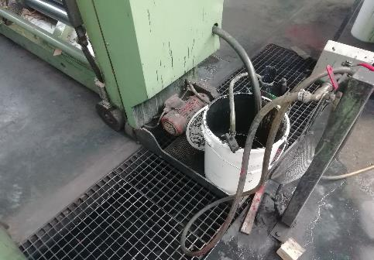
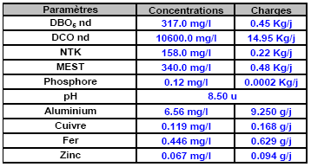
ACTIONS DE LA COLLECTIVITÉ
Exemple d’analyse de l’entreprise en 2019
Echéancier de mise en conformité (…) étude pour définir des solutions
© CC du Pays de l’Arbresle

Slide 35
ACTIONS DE LA COLLECTIVITÉ
Mais au regard des faibles volumes en jeu, Mathieu a proposé à l’entreprise de réaliser au préalable :
→ Une étude fine des rejets sur site (cartographie des rejets par machine) afin de s’assurer de la nécessité d’un tel investissement.
Etude (….) visite de site (….) analyses (…) solution proportionnée aux enjeux ?
Le diagnostic comprenait :
Des visites sur site afin de prendre connaissance de la chaîne de production et identifier l’ensemble des effluents générés
La réalisation de mesures de débits et d’analyses sur les effluents
Cette étude a été réalisée par un prestataire spécialisé. L’opération a couté env. 10 000 € dont 50 % financés par l’AE RMC grâce au dépôt d’un dossier de demande d’aides monté par Mathieu.

Slide 36
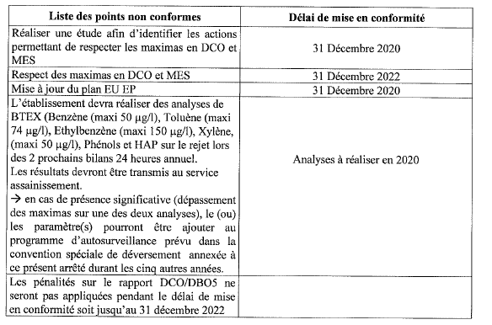
ACTIONS DE LA COLLECTIVITÉ
Echéancier et mise en conformité

Slide 37
ACTIONS DE L’ENTREPRISE
Conclusions de l’étude 2020
(….) faibles volumes (….) très chargés (….) présence d’un prétraitement.
L’entreprise a donc fait réaliser cette étude sur un an en 2020 (étude/cartographie des effluents en fonction des cycles des machines):
Faible volume de rejet non-domestiques journalier (1 m3) mais très chargé
Nombreuses évolutions dans les encres utilisées depuis 10 ans :
Au début : Beaucoup de METOX
Aujourd’hui : Augmentation de la DCO mais baisse des METOX
(…) beaucoup de METOX (…), aujourd’hui DCO élevée (…) enjeux vidange
Enjeux sur la vidange des machines (encres) et nettoyage des circuits internes : amélioration des pratiques ?

Slide 38
ACTIONS DE L’ENTREPRISE
Conclusions de l’étude 2020
Conclusions de l’étude : 6 premiers litres de vidanges des machines extrêmement chargés en DCO (514 000 mg/l) et traces de micropolluants (métaux lourds)

Slide 39
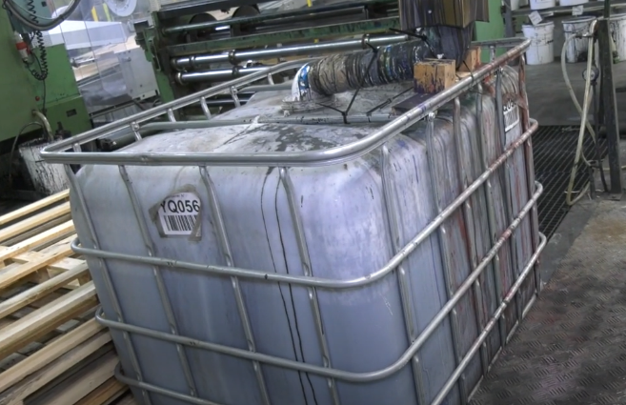
CONSENSUS AVEC l’ENTREPRISE
A défaut d’installer un autre prétraitement, un accord a été trouvé et il a été convenu avec l’entreprise de :
Récupérer les vidanges des machines composées d'encre pure pour les réutiliser dans d’autres cycles,
Éliminer les eaux du premier lavage via une filière déchet liquide adaptée.
Conserver les prétraitements déjà en place
© CC du Pays de l’Arbresle

Slide 40
DÉNOUEMENT
Suite à la mise en place de ces solutions :
Amélioration de la qualité des rejets,
Peu de micropolluants relevés au niveau des analyses.
→ Parfois une bonne étude vaut mieux que des travaux onéreux sans réflexion préalable.
Si l’étude avait montré que le changement de pratiques ne suffisait pas à répondre à la réglementation : mise en place probable d’une microstation physico-chimique (env. 200 k€).
Film retour d’expérience : https://www.youtube.com/watch?v=t3HW8ZSM-yYhttps://www.youtube.com/watch?v=t3HW8ZSM-yY

Slide 41
RETOUR D’EXPÉRIENCE N°2
Pollution à l’H2S par une entreprise agro-alimentaire
Emilie, Valence Romans Agglo

Slide 42
PRÉALABLE
Les propriétés du H2S
Gaz toxique ayant une odeur d’œuf pourri à faible concentration et inodore à forte concentration.
Conditions de formation de l’H2S :
Milieu anaérobie (dépourvu d’oxygène)
Présence de sulfates
→ Dégradation des sulfates par des bactéries sulfato-réductrices produisant de l’H2S
Conditions favorables à la formation d’H2S
Température élevée (30°C)
5,5 < pH < 8,5
Importante charge organique (DCO)
Faible vitesse d’écoulement
Conditions d’émission dans les réseaux (stripping)
Chute d’eau
Turbulence

Slide 43
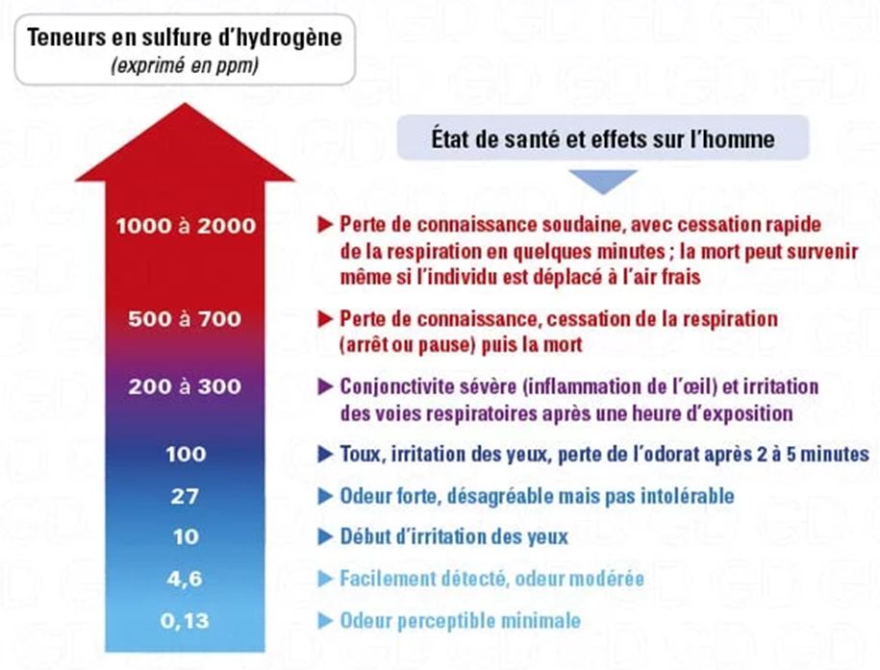
PRÉALABLE
Les effets du H2S
Source : www.gazdetect.com

Slide 44
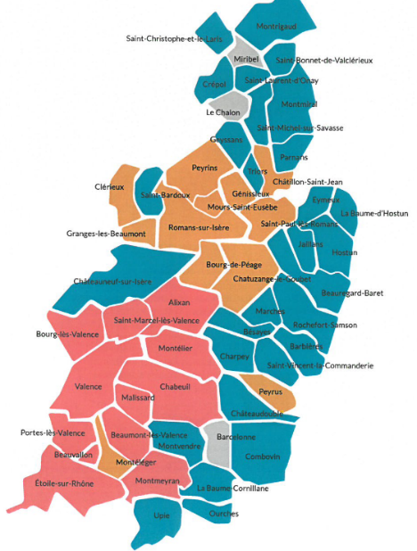
LA COLLECTIVITÉ
Valence Romans Agglo
54 communes et près de 216 000 habitants
Création d’un service ND en 2016 avec 3 ETP
→ Missions d’Emilie : Suivre, accompagner, contrôler et sensibiliser les 10 000 entreprises potentiellement émettrices de rejets ND installées sur son territoire et raccordées au réseau d’assainissement collectif + sensibilisation grand public.
Lancement d’une OPC “Qualité eau” en 2016 avec l’Agence de l’Eau RMC et la CCI de la Drôme
En 2016 : Seulement quelques grosses conventions de rejets non domestiques car “compétence” auparavant communale et non prioritaire

Slide 45
L’ENTREPRISE
Activité : Entreprise Agroalimentaire
200 employés. Production en 3x8h
Établissement ICPE, diagnostiqué par le service et possédant une ASD comprenant des limites de rejet et un programme d’autosurveillance
Gros émetteur :
En 2022 : 59 307m³ rejetés
pH min : 2,37 – pH moy : 6,82 – pH max : 11,06
T°C moyenne : 26,22°C – T°C max : 36°C
DCO moyenne : 1832 mg/l – DCO max : 5848 mg/l
DBO5 moyenne : 1027 mg/l – DBO5 max : 3255 mg/l
MES moyenne : 250 mg/l – MES max : 1100 mg/l
Néanmoins équipé d’une unité de prétraitement :
Débit : 300 m3/j
Dégrilleur
Bassin tampon pour la stabilisation du pH (à l’acide sulfurique)
Tamis rotatif
Flottateur

Slide 46
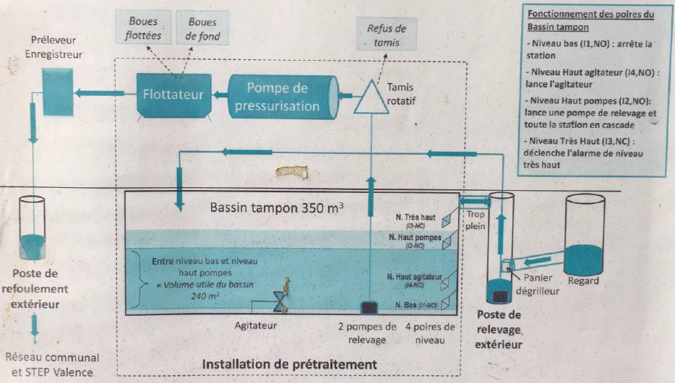
L’ENTREPRISE
SYNOPTIQUE DE PRETRAITEMENT

Slide 47
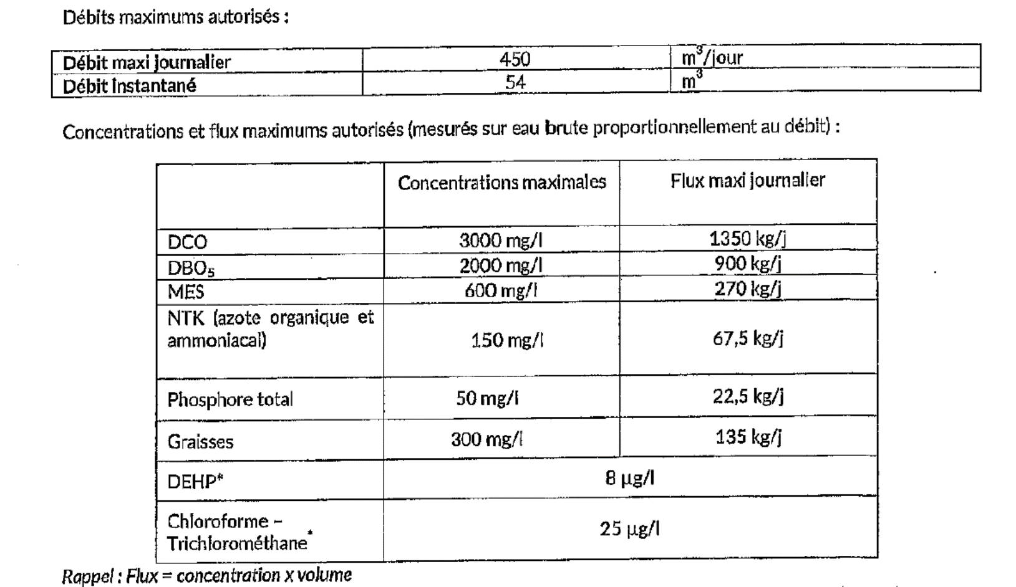
L’ENTREPRISE
Extrait de l’ASD Limites de rejet

Slide 48
L’ENTREPRISE
Extrait de l’ASD : Programme d’autosurveillance

Slide 49
CONTEXTE ET CONSTATS
Point de départ :
Appels récurrents du service par des habitants d’un hameau se plaignant d'odeurs type œuf pourri” - signe d’émanations d’H2S - à l’extérieur et dans les logements.
Emilie a donc recherché les causes possibles :
Et identifié un poste de refoulement dans le hameau duquel émanait des odeurs (PR Thodure)
Fait le lien avec un PR corrodé à l’H2S situé au sein d’une ZAC (PR ZAC 45) et se déversant dans le PR du hameau impacté
→ Déduit que la composition de certains rejets ND d’entreprises de la ZAC devait favoriser cette surproduction d’H2S

Slide 50
CONTEXTE ET CONSTATS
Synoptique et plan de la zone
PR ZAC 45
PR Thodure

Slide 51
CONTEXTE ET CONSTATS
Pour finaliser le diagnostic, Emilie a lancé :
Une étude du réseau avec mesure de H2S en 2 points : installation de capteurs dans les PR de la ZAC et du hameau
→ Mise en évidence d’un temps de réponse entre 4h et 6h entre les 2 PR
(…) mise en place de capteurs H2S, (…) recensement des industriels, (…) votre activité pourrait être en cause, d’où la nécessité de surveillance.
Un recensement des industriels dont l’activité pourrait expliquer ces émanations
→ Seule l’entreprise présentée a été identifiée

Slide 52
ACTIONS DE LA COLLECTIVITÉ
© Valence Romans Agglo
Une fois l’état des lieux réalisé, Emilie a fait mettre en place en partenariat avec l’entreprise :
Un programme de surveillance avec l’installation de capteurs en 2 points :
Chez l’industriel (à ses frais) au niveau de leur branchement
Sur le réseau collectif
© Valence Romans Agglo
Une injection de nitrate de calcium en aval du PR de la ZAC afin d’inhiber la formation de H2S
© Valence Romans Agglo

Slide 53
SURVENUE D’UNE CRISE LE 23/06/2022
L’instrumentation mise en place a permis d’alerter le service sur une situation à risque pour l’intégrité des infrastructures et surtout pour la santé des agents
→ Détection par les capteurs d’une teneur très élevée en H2S au niveau du PR de la ZAC

Slide 54
GESTION DE CRISE
Action de la collectivité
Afin que soient mises en place les dispositions nécessaires à la gestion et la résolution de cette situation de crise, Emilie a immédiatement alerté :
La DREAL
Émission d’un Arrêté d’interdiction des rejets de l’entreprise dans le réseau public
972
Les communes concernées :
Information de la population
Interdiction de travaux souterrains
Les entreprises situées à proximité de l’établissement
Source : www.gazdetect.com

Slide 55
GESTION DE CRISE
Action de la collectivité en partenariat avec l’entreprise
Et bien sûr l’entreprise avec qui elle a échangé pour comprendre les facteurs ayant conduit à cette crise :
(…) raison de cette crise ? (…) survenue d’un incident particulier ?
Problème de process : augmentation du dosage d’acide sulfurique suite à une fuite de soude
(…) problème de process, (…) -40% de consommation d’eau
Réduction des consommations d’eau de 40% imposée par l’Arrêté sécheresse (et donc concentration des effluents)
Température élevée des effluents liée à la canicule

Slide 56
DENOUEMENT POST-CRISE
Action de la collectivité en partenariat avec l’entreprise
Organisation de nombreuses réunions en présence la DREAL et de l’entreprise
Définition d’une valeur seuil d’émission (2 ppm)
© Jean Delmarty
Campagne de mesures complémentaires sur les paramètres soufrés
Surveillance accrue des teneurs en H2S sur le réseau de l’entreprise et le domaine public
© Jean Delmarty
Réponses aux inquiétudes des usagers suite à la publication d’articles dans la presse

Slide 57
DENOUEMENT POST-CRISE
Action de la collectivité en partenariat avec l’entreprise
Et de nombreuses prescriptions imposées à l’entreprise afin d’enrayer ses émissions d’H2S:
Limiter le temps de stockage de ses effluents dans le bassin tampon
Substituer l’acide sulfurique par un autre réactif
© Valence Romans Agglo
(…) limiter le temps de stockage, (…) stopper l’injection d’acide sulfurique, (…), système d’injection anti-H2S
Mettre en place un système d’injection d’un inhibiteur de H2S

Slide 58
DENOUEMENT POST-CRISE
Action de la collectivité en partenariat avec l’entreprise
L’entreprise continue depuis cet incident son amélioration et ses actions en faveur de l’environnement.
La collectivité exerce toujours une surveillance accrue des teneurs en H2S sur son réseau et le branchement de l’entreprise.
© Valence Romans Agglo
© Valence Romans Agglo

Slide 59
ETUDE DE CAS CONCRET
GARAGE AUTOMOBILE

Slide 60
(1) Peinture
(8) Système d’air comprimé
(2) Entretien - réparation
(3) Carrosserie
(9) Nettoyage de pièces
(4) Nettoyage de véhicules
(10) Stockage de produits et déchets dangereux
(5) Station de carburants
(6) Stockage véhicules accidentés
(7) Nettoyage atelier ou fosse
Quelles sont les activités exercées dans un garage ?
principales - annexes - induites
Notes:
Cette diapo peut être imprimer au format A3 sans les annotations des activités afin de servir de support d’exercice pratique à distribuer aux élèves pour les faire travailler en sous-groupe. Pourront également être distribué les documents mentionnés dans la diapo 69.

Slide 61
ETAPE 1 : Identification des activités à risque
N°activité | Rejet régulier ? (si oui préciser) | Risque de rejet accidentelle? (si oui préciser) | Nature de l’exutoire (EU, EP, milieu) | Nécessité d’un prétraitement ? (Si oui préciser)
1
2
3
4 | Oui (Aire de Lavage) | Oui (Stockage lessiviel) | EU | Oui (sép. Hcb)
5
6
7
8
9
10
Notes:
Cette diapo peut également être imprimée au format A3 afin de servir de support d’exercice pratique à distribuer aux élèves pour les faire travailler en sous-groupe. Il pourra être complété au fur et à mesure de l’avancée de l’exercice.

Slide 62
ETAPE 2 : Analyse de la nature des rejets
Ces activités génèrent-elles des rejets réguliers ou accidentels ?
(1) Peintures des véhicules
(2) Entretien – réparation
(3) Carrosserie
(4) Nettoyages des Véhicules
(5) Station de carburants
(6) Stockage véhicules accidentés
(7) Lavages de l’atelier et Fosse
(8) Système d’air comprimé
(9) Nettoyage des pièces
(10) Stockage de produits dangereux
Non, cabine avec peinture en poudre en circuite fermé
Non fuite lors d’une manipulation
Non attention si usage colle liquide
Oui (aire lavage) vérifier stockage lessiviel
Souillures au sol lessivées fuite du stockage
Souillures au sol lessivées fuite lors d’une manipulation
Oui (autolaveuse?) /
Génère des concentrats /
Non (fontaine) vérifier si circuit fermé
Non fuite du stockage ou lors d’une manipulation
En cas de doute poser des questions et vérifier - inspecter

Slide 63
ETAPE 3 : Recherche de solutions de gestion des rejets
Comment gérer les rejets réguliers ?
Quels sont les rejets identifiés ?
Les effluents de l’aire de lavage
Les effluents de lavage de l’atelier ou des fosses
Quels types de polluants sont-ils susceptibles de contenir ?
Boues, particules solides,…
Des produits huileux (hydrocarbures),
Produits de lavage et lustrage (lessiviels).
Hydrocarbures interdits, nécessité de prétraitement imposé par autorisation de déversement
Quel type de prétraitement ?

Slide 64
ETAPE 3 : Recherche de solutions de gestion des rejets et de leur exutoire
Le séparateur d’hydrocarbures débourbeur
Principe de fonctionnement : Sans entretien et surveillance
Obturateur automatique
Source : Les débourbeurs-séparateurs d’hydrocarbures fiche Eau du Grand Reims
Se dimensionne en fonction de la nature des effluents admis (EU et/ou EP), s’ils sont plus ou moins chargés en boues et avec ou sans lessiviels.
En cas d’admission conséquente d’EP : alarme de niveau recommandée + possibilité de by-pass.
Pour plus d’information sur le dimensionnement : consulter la note de veille normative du CNIDEP sur la réglementation et le dimensionnement des séparateurs hydrocarbures

Slide 65
ETAPE 3 : Recherche de solutions de gestion des rejets et de leur exutoire
Le séparateur d’hydrocarbures débourbeur
Quel aspect sur le terrain ?
© Saint Etienne Métropole
Une plaque est en générale présente dans l’ouvrage
→ Vérifier ses caractéristiques
© Saint Etienne Métropole
© Saint Etienne Métropole
Modalité d’entretien :
Curage des boues et hydrocarbures à minima 1 fois par an et autant de fois que nécessaire

Slide 66
ETAPE 3 : Recherche de solutions de gestion des rejets et de leur exutoire
Vers quel exutoire ?
les effluents de l’aire de lavage
les effluents de lavage de l’atelier ou des fosses
Réseau de collecte des eaux
usées après prétraitement
Prescription complémentaire
Pour les réseaux de collectif en séparatif :
nécessité de couverture
© Saint Etienne Métropole
© Saint Etienne Métropole
© Saint Etienne Métropole
En cas de dépassement des normes en lessiviel ?
Possibilité de dérogation aire existante
⇨ Demande d’ajuster le dosage

Slide 67
ETAPE 3 : Recherche de solutions de gestion des rejets et de leur exutoire
(1) Les concentrats de compresseurs
Concentration de tous les polluants volatils dans l’eau condensée contenue dans l’air
Potentiellement chargés en hydrocarbures et fines
© Saint Etienne Métropole
Quelles solutions et vers quel exutoire ?
(1) Récupération en bidon
+ évacuation et élimination avec les huiles usagées
(2) Possibilité de prétraitement avec filtres (hydrocarbures et charbon actif
+ rejet au réseau de collecte des eaux usées
© Saint Etienne Métropole

Slide 68
ETAPE 3 : Recherche de solutions de gestion des rejets et de leur exutoire
(2) Les eaux souillées de la station de distribution de carburants
Contient les eaux de pluie si non couverte ou partiellement + possible lavage de piste
Suintements de carburants = potentiellement chargées en hydrocarbures
Quel prétraitement ?
Séparateur d’hydrocarbures débourbeur
Avec ou sans by-pass ?
Quel exutoire ?
Réseau de collecte eaux usées (voire eaux pluviales si non couverte fonction de la collectivité)
Interdiction de lavage de piste
© Saint Etienne Métropole
© Saint Etienne Métropole

Slide 69
ETAPE 3 : Recherche de solutions de gestion des rejets et de leur exutoire
(3) Les eaux de pluies souillées sur les zones de stockage des véhicules accidentés
Contient principalement des suintements de carburants et huiles
Quel prétraitement ?
Séparateur d’hydrocarbures débourbeur
Avec ou sans by-pass ?
Quel exutoire ?
Réseau de collecte des eaux pluviales
© CC des Vals du Dauphiné
Notes:
Exutoire vers les eaux pluviales en raison des volumes générés par cette sous-activité (grande surface collectée), d’où la nécessité d’un by pass.

Slide 70
ETAPE 3 : Recherche de solutions de gestion des rejets et de leur exutoire
Synthèse
Source : Les débourbeurs-séparateurs d’hydrocarbures fiche Eau du Grand Reims

Slide 71
ETAPE 4 : Contrôler les conditions de stockage des produits dangereux
Comment se prémunir des pollutions accidentelles ?
Concerne les produits neufs ou déchets
Mise en place de dispositifs de stockage sur rétention
© Saint Etienne Métropole
© Saint Etienne Métropole
Utilisation de cuves double peau
© Saint Etienne Métropole
Utilisation de chiffons et récupération en bacs
© Saint Etienne Métropole

Slide 72
ETAPE 4 : Contrôler les conditions de stockage des produits dangereux
Comment se prémunir des pollutions accidentelles ?
En cas de déversement lors de manipulation :
Kit anti-pollution à proximité des points (boudin ou plaque obturatrice)
Utilisation d’adsorbant
© Saint Etienne Métropole
© Saint Etienne Métropole

Slide 73
PREALABLE AU DIAGNOSTIC
Les éléments facilitateurs à demander
Le listing des activités et usages de l’eau,
La consommation en eau et les sources d’alimentation,
Le descriptif des ouvrages de prétraitement,
Le plan des réseaux EU-EP du site,
L’inventaire des produits liquides stockés, leur conditionnement ainsi que les Fiches Données Sécurités
Le registre d’évacuation des déchets ou les bons d’entretien des prétraitements
Notes:
Un plan type des réseaux, une fiche descriptive d’ouvrage, une FDS et un registre d’évacuation des déchets peuvent éventuellement être distribués aux élèves pour qu’ils s’en figurent le contenu.

Slide 74
UN EXEMPLE CONCRET
CONCLUSIONS D’UN DIAGNOSTIC CHEZ UN GARAGISTE
Absence de plan réseaux donc traçage :
Exutoires des rejets conformes
Présence d’un 2nd séparateur d’hydrocarbures,
Saturation du séparateur de l’aire de lavage,
Absence de rétention systématique pour les produits liquides.
(2) Absence d’autorisation de déversements donc nécessité d’en émettre une
© Saint Etienne Métropole
© Saint Etienne Métropole

Slide 75
LA GESTION DES EFFLUENTS NON DOMESTIQUES
MERCI A VOUS POUR VOTRE ATTENTION
DES QUESTIONS ?
Avec le soutien de :

Slide 76
ACRONYMES
AE RMC : Agence de l’eau Rhône Méditerranée Corse
AE LB : Agence de l’eau Loire Bretagne
ASD : Autorisation Spéciale de Déversement
CC : Communauté de communes
CCI : Chambre de commerce et d’Industrie
CMA : Chambre des Métiers et de l’Artisanat
CSD : Convention Spéciale de Déversement
DCO : Demande Chimique en Oxygène
DDT : Direction Départementale des Territoires
DREAL : Direction Régionale de l’Environnement, de l’Aménagement et du Logement
END : Effluent Non Domestique
EP : Eau pluviale
ETP : Equivalent Temps Plein
EU : Eaux Usées
H2S : Hydrogène Sulfuré
ICPE : Installation Classée Protection de l’Environnement
METOX : MEtaux Toxiques totaux
OPC : OPération Collective
PPM : Partie Par Million
PR : Poste de Refoulement
STEP : Station d’Epuration
ZAC : Zone d’Activité
Notes:
Un plan type des réseaux, une fiche descriptive d’ouvrage, une FDS et un registre d’évacuation des déchets peuvent éventuellement être distribués aux élèves pour qu’ils s’en figurent le contenu.

